Slide 1
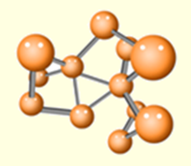
Capítulo 8 – Participação, mídias e
redes
Prof. Dr. Marcos Luiz Mucheroni
Prof. Marcos Luiz Mucheroni

Slide 2
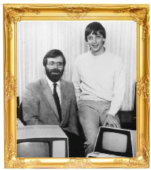
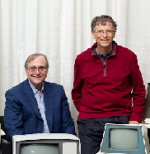
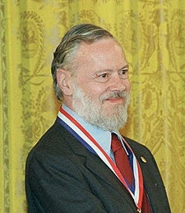
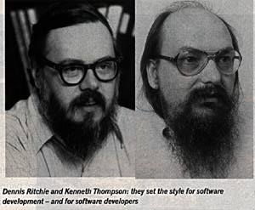
Crowdsourcing (3 Histórias) 1a. nascimento do Unix
Dennis Ritchie-Ken Tompson – 1969
Sistema Multi-tarefas (camadas) - Multics -> demitido
4 meses – cria em pequenos pedaços UNIX
“criar coisas pequenas mas bem-feitas”, UNIX colaboradores ...
1976 – Bill Gates e Paul Allen escrevem:
“ An Open Letter to Hobbists” compartilhamento de software
... mas depois criaram a Micro-Soft (inicial)

Slide 3
Revisão, a multidão.
Antiguidade clássica:
Sócrates educar a todos
Platão: educar os cidadãos
Aristóteles: educar o “político”-elite. Animal político e o Zoé (só animal) (Arendt retoma)
Modernidade:
Hobbies: Leviatã - Maquiavel: O príncipe absolutismo.
“homo homini lupus” - criada por Plauto (254-184)
J. Locke: empirismo; critica direito divino dos reis – “propriedade”
Jean Jacques Rousseau – “bom selvagem” – a sociedade ensina – Contrato.
Hanna Arendt: condição humana: animal político ou social ?

Slide 4
Multidão é poder?
Antonio NEGRI e Michel HARDT, Multidão, Record, 2005.
Trabalho imaterial (novas tecnologias)
“multidão” spinoziana e estes autores
veem a queda do “império”
Chul Han vai criticá-los, o início tem
uma história, que veremos hoje.
Recentes
o fenômeno Open Source
comunidades colaborativas
o recrutamento da “multidão”
... crowdsourcing

Slide 5
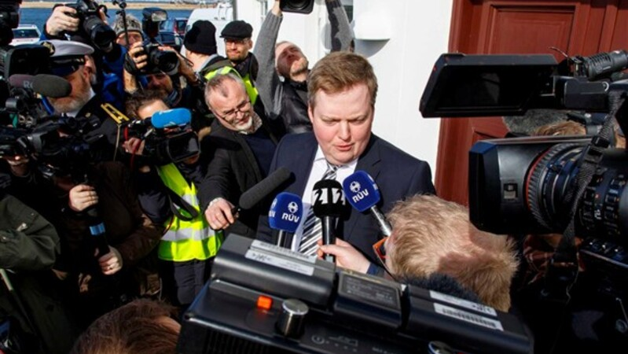
Uma constituição nas mídias
Profunda crise financeira de 2008, Islândia decidiu começar 0, inovou.
Independência da Islândia da Dinamarca em 1944, trocou a palavra “rei” por “presidente”.
Conselho tem ainda uma conta no Twitter e um canal de YouTube onde as entrevistas com os membros são colocadas, uma conta com fotos dos 25 membros no local de trabalho.
Fizeram a constituição e ainda depois foram em praça pública depor o presidente por corrupção.
Sigmundur Gunnlaugsson demitiu-se após as revelações dos Papéis do Panamá (Panamá papers).
Claro, um país pequeno:

Slide 6
Recentes, o negativo
O Cambridge Analytics roubou 50 milhões de dados do Facebook e ajudou a campanha de Trump quando se elegeu presidente.
Ex funcionário Christopher Wylie revelou ao New York Times e The Observer (versão de domingo do The Guardian) o fato: 2014-2015.
A Cambridge ganhou fama por uso de grandes bases de dados p/ psicologia comportamental.
Parte da SCL britânica de Robert Mercer.

Slide 7
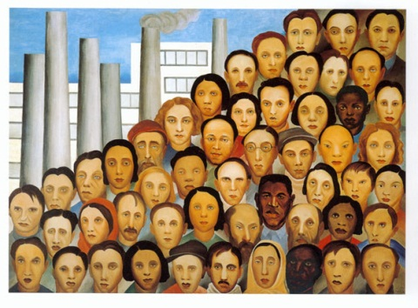
O que é crowdsourcing?
Jeff Howe, Wired Magazine, 2006
Fim alcançado pelo trabalho e sabedoria das multidões.
Distribuindo a carga de grandes esforços
“ modelo de produção que utiliza a inteligência e os conhecimentos coletivos e voluntários espalhados pela internet para resolver problemas, criar conteúdo ou desenvolver novas tecnologias”
(Jeff Howe, Wire Magazine, 2006).
Howe, Jeff. “The Rise of Crowdsourcing”,
Wired Magazine, Issue 14.06, June 2006
Wired era de início uma revista “de protesto”.

Slide 8
Do complexo ao simples
“ ... Ninguém sabia nada disso em 1969, quando Ken Thompson, um programador de computadores do Bell Laboratories, de repente ficou no olho da rua … Havia trabalhado durante cinco anos … em parceria com o MIT, a General Eletric e o Bell … um ambicioso projeto … criar um sistemas operacional mais eficiente para os computadores… da época. … o manual tinha mais de 3 mil páginas,” (HOME, 2009, p. 42).
“ ... Tendo que tirar férias forçadas*, Thompson, revolveu começar do zero, desta vez sozinho. Em vez de estabelecer uma meta muito alta*, desta vez uma meta pequena… quatro componentes, um por semana. [sistema em um mês com um homem/hora]… diria um dos colaboradores [o livro não cita mas é Dennis Ritchie, criador da linguagem C] “criar coisas pequenas mais bem feitas em vez de algo grandioso” (HOWE, 2009, p. 42)
* Assim nasceu o UNIX, no início livre depois foi patenteado.
* Lembrar do “tempo ocioso” de Shirky e eficientismo Chul Han.

Slide 9
Criar coisas pequenas bem-feitas
“ ... Dividir o trabalho em pequenas unidades, ou módulos, é uma das marcas registradas do crowdsourcing … isso facilita a abordagem “vem um, vem todos” da programação do código aberto”. (HOWE, 2009, p. 43)
“ ... O campo da ciência da computação desenvolveu-se a partir dos laboratórios acadêmicos e semi-acadêmicos, como os da Bell e do MIT. Compartilhar o código do computador … estava de acordo com a tradição acadêmica da livre troca de informações.’’ ” mas os computadores eram grandes e caros …” (HOWE, 2009, p. 43)
*… assim compartilhar vem da tradição acadêmica.

Slide 10
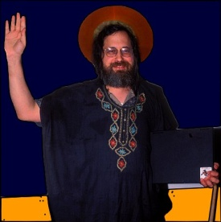
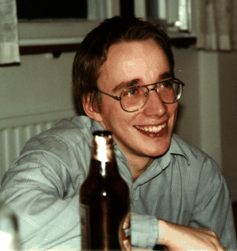
Crowdsourcing (2a. História)
Richard Stalman–
1970-1983 - UNIX
1991 Linus Torvalds
pede ajuda na rede
De Cambridge para o A.I. Lab MIT
Já existia a MicroSoft e o UNIX (complexo)
Protesto contra o M.S. -> GNU (Gnu Not Unix)
GPL (Gnu Public License), jogada do software livre
Mas faltava o kernel (núcleo) – mais 2 anos
Começaram o circulo virtuoso ajudou o Linux
Hoje 70% dos servidores usam Apache

Slide 11
Uma boa briga
“No início dos anos 80, Stallman observou como a comunidade de hackers, que havia prosperado no MIT, desmanchava-se … disse que não tinha amigos no grupo até ir para o Artificial Intelligence Lab, do MIT. (HOME, 2009,p. 44).
“Nesse momento até mesmo o UNIX – escora da cultura Hacker – havia sido patenteado. Em protesto, Stallman fundou o GNU Project, um esforço para criar um sistema operacional em código-fonte “aberto” ou disponível.” (HOME, 2009,p. 44). GNU acrônimo de “GNU-Not-Unix”.
“Para assegurar-se de que nenhum programador de alguma empresa pegasse o código e o incorporasse em um software que então seria colocando à venda, Stallman criou uma contribuição ainda maior …. O movimento de código aberto e para a cultura em geral: a GNU GPL.’’ * (HOME, 2009,p. 45).

Slide 12
Um estudante despretensioso
“Em agosto daquele ano [1991] um estudante finlandês de ciências de computação, Linus Torvalds, colocou em uma mensagem em um quadro de avisos [o fórum da época, mas de e-mails] … (HOME, 2009,p. 46)
Estou criando um sistema operacional (livre) (é apenas um hobby, nada tão grande e profissional como o GNU) … Queria saber que recursos a maioria das pessoas prefere” (Howe, 2009, p. 46)
“Durante os dois próximos anos, milhares de codificadores dariam suas contribuições para melhorar o Linux … ele serviu para popularizar os projetos de software de código aberto … mais de 175 mil projetos … (HOME, 2009,p. 46)
“O evangelista Eric S. Raymond resumiu de maneira fabulosa essa verdade fundamental: “tendo olhos suficientes, todos os bugs são superficiais” – que quer dizer nenhum problema é difícil.” (HOME, p. 46)

Slide 13
Revolucionários acidentais
“A princípio o Nupedia parecida progredir. Wales e Sanger estavam felizes em ver que no início do segundo trimestre daquele ano alguns artigos já haviam sido escritos, revisados e colocados no site … quando Sanger saiu para jantar com Kovitz … “Ben ouvia … disse que um software simples poderia abrir o processo” … o renomado programador de Ward Cunningham havia escrito …. um software simples chamado WikiWikiWeb ”.
(HOWE, 2009, p. 51)
“O início de 2001, os wikis ainda faziam parte do ramo daqueles que trabalhavam com (ou eram obcecados por) tecnologia. Sanger não precisou muito para se convencer … “liguei para Jimmy [Wales] mais tarde naquela noite enviei-lhe uma proposta formal para começar a usar os wikis antes da tarde do dia seguinte.” lembra Sanger. Havia um portal chamado Bomis.com que continha, dentre outras itens, pornografia livre ”, … mas [por isso] Bomis sofria com o resto do setor da tecnologia.” (HOWE, 2009, p. 51)
“Para piorar ainda mais as coisas, a Encyclopaedia Brittanica havia mudado recentemente de curso e tornado disponível na Web todas as suas 100 mil entradas.’’ * (HOME, 2009, p. 51).

Slide 14
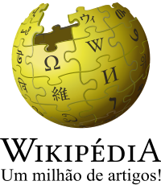
E surgiu o Wikipedia
Mas o Nupedia queria rigor, e Wales criou o wikipedia, e em pouco tempo o Wikipedia deslanchou … seria em 3 de janeiro de 2001.
“Segundo artigo do Atlantic Monthly, em três semanas … 17 artigos … pulou para 150 em um mês … no final de abril subiu para 3.700 até o final de agosto, uma taxa de crescimento mais rápida do que a Nupedia havia tido … até o final do ano 15 mil artigos, e mesmo isso mal poderia dar uma ideia do que estava por vir.’’ (HOME, 2009, p. 52-53).
Em 2003 já ultrapassava o número de verbetes da Enciclopéida Britânica.
É o quinto site mais visitado no mundo, o décimo segundo no Brasil.
Iniciado em 2007, o DBPedia usa wikipedia para criar linked data.
Um projeto mais audacioso chamado Wikidata já cadastra professores.

Slide 15
Crowdsourcing e as patentes
“No final de outubro de 2005, o cientista político de Berkeley, Steven Weber, reuniu as pessoas mais inteligentes que conhecia em uma sala de conferências de Manhattan para discutir o futuro dos negócios. Weber e um co-autor estavam escrevendo um livro sobre ´métodos de código aberto de criação de valor´ e queriam que alguns pesos pesados ´contestassem os argumentos’ . ’’ * (HOME, 2009, p. 55).
Aqui agora vocês vão ler … nada de bichos-preguiça e papagaios que só repetem … pag. 55 a 61.
“Mas, para preencher a lacuna entre a teoria e a prática, a multidão precisaria [e ainda precisa] de ferramentas e de conhecimento para saber usá-las”. (HOME, 2009, p. 61).

Slide 16
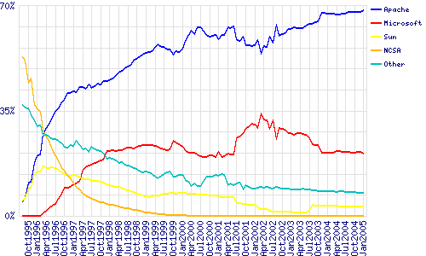
Número de servidores “open-source”
Circulo “virtuoso”
- OSS – Open Source Syst.
- FLOSS – Free-libre Open
Quem usa software
“aberto” deve gerar
software “aberto”.
GPL – Gnu Public
License
Servidores Open-Source e Pagos
Fonte: David A. Wheeler. Why Open Source Software / Free Software
(OSS/FS, FLOSS, or FOSS)? Look at the Numbers! Veja mais em:
http://www.dwheeler.com/contactme.html

Slide 17
Governar em comunidade
A teoria de Elinor Ostrom afirmava que as comunidades locais são as melhores
na gestão dos seus recursos naturais, pois são elas que os utilizam e que toda
a regulamentação sobre a utilização dos recursos deve ser feita a nível local,
em oposição a uma autoridade central superior que não não ter interação direta
com os recursos, assim não há centralidade de poder, mas sua distribuição.
"Não se pode explicar uma atividade bem-sucedida sem que se crie regras adequadas ao problema. Nada contra o mercado. Às vezes a visão do mercado é simplificada demais.“ Elinor Ostrom.

Slide 18
Referências
BENCKLER, Y. A riqueza das redes: NY: Yale University Press, 2006.
No Enxame: perspectivas do digital. São Paulo: Trad. Lucas Machado. Ed, Vozes, 2018.
HARDT, M. & NEGRI, A. Multidão, RJ: Record, 2005.
HEIDEGGER, Martin. A determinação do ser do ente segundo Leibniz. Coleção “Os Pensadores”, Tradução e Notas de Ernildo Stein. São Paulo, Editora Abril cultural, 1979.pp.215-229.
HOWE, J. O poder das multidões, trad. Alessandra Mussi Araujo, RJ: Elsevier, 2009.
SHIRKY, Clay. B.. São Paulo: Martins Fontes, 2008.

Slide 19
Referências
Marcos L Mucheroni

